Slide 1
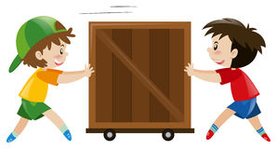
الْقُوَّةُ
https://wordwall.net/play/12252/091/494

Slide 2
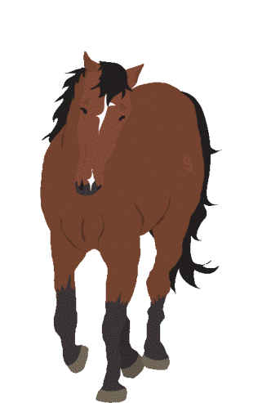
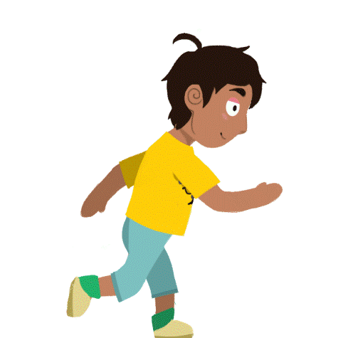
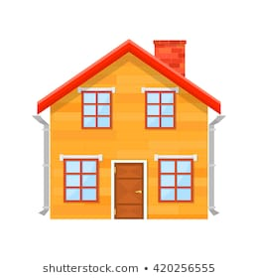
نَحنُ نَعرفُ أنَّ الْأَجسام إمّا أَن تَكون :
مُتحرّكة
مثل:
أَو
ساكنة( لا تتحرك).
مثل:

Slide 3
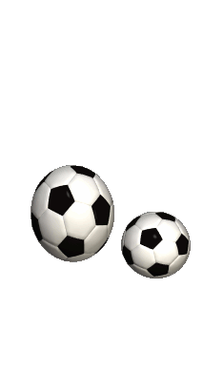
الْكرة ساكنة لاتَتَحرك.......لكن...........هل أَسْتطيعُ أَن أَجعلها تَتحرك؟ ........ ..............كيف؟؟؟؟

Slide 4
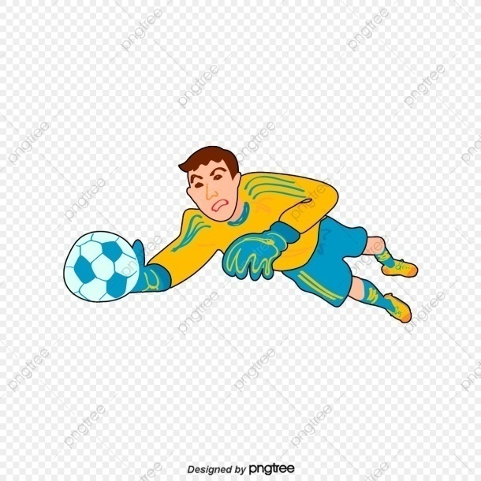
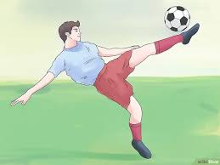
هل تؤثر القوة فقط في الأجسام الساكنة فقط؟؟ كما نلاحظ في الصورة أن اللاعب يغير اتجاه الكرة التي ارسلت له. أما حارس المرمى عمل على تقليل سرعة الكرة وايقافها

Slide 5
نتوصل الى أن القوة تؤثر في الأجسام الساكنة والمتحركة الأجسام الساكنة تحركها القوة من السكون الاجسام المتحركة تغير القوة اتجاهها أو تغير سرعتها ( تزيد سرعتها أو تقلل سرعتها)

Slide 6
القوة
هي المؤثر الخارجي الذي يؤثر في الأجسام ويغير من حالاتها الحركية
(القوة اما قوة دفع أو سحب)

Slide 7
تصنف القوة من حيث تأثيرها في الاجسام
قوة التلامس قوة التأثير عن بعد

Slide 8
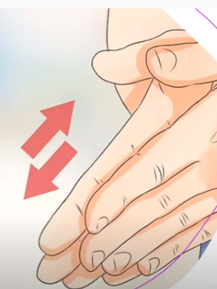

Slide 9
قوة الاحتكاك تنشأمن تلامس الجسم مع سطح الأرض

Slide 11
تعريف قوة الاحتكاك
هي القوة التي تنشأ بين سطحين متلامسين ، فتمنع انزلاق بعضها فوق بعض بسهولة

Slide 12
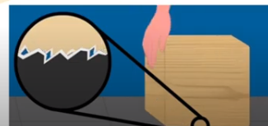

Slide 13
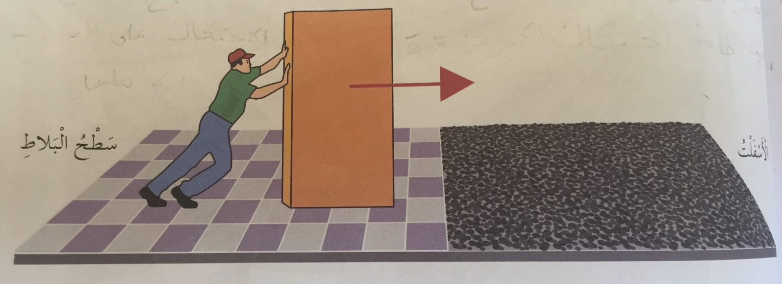
دفع أحد العمال صندوقا خشبيا على البلاط ثم على الاسفلت كما في الشكل أي السطحين يحتاج العامل الى قوة أكبر ليحرك الصندوق؟
يحتاج الى قوة أكبر على سطح الاسفلت لانه سطح خشن وقوة الاحتكاك أكبر من قوة الاحتكاك على السطح الأملس

Slide 14
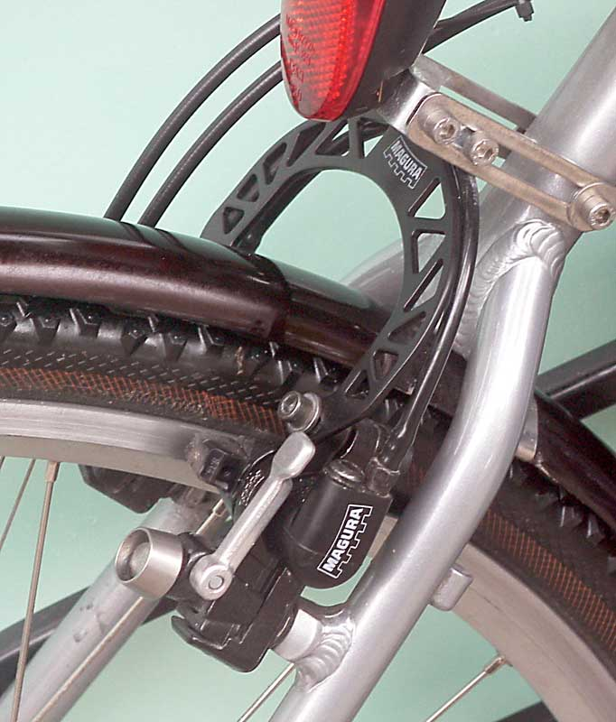
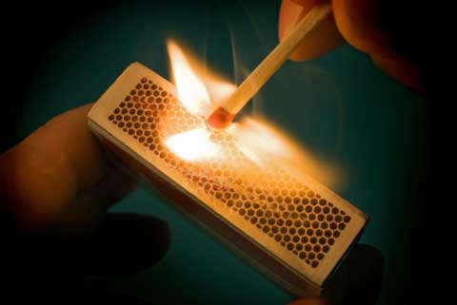
أمثلة أخرى على قوة الاحتكاك
اشعال عود الثقاب استخدام المكابح في الدراجة
توليد حرارة يؤدي الى تقليل السرعة

Slide 15
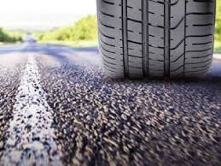
فوائد قوة الاحتكاك
فرزات
ما فائدة وجود الفرزات في عجل السيارة ؟
حتى تتولد قوة الاحتكاك بين سطح الشارع وعجل السيارة يمنع انزلاق السيارات
فكر

Slide 16
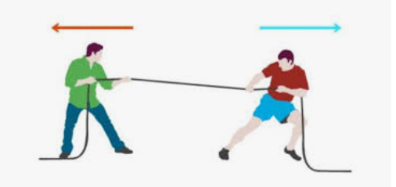

Slide 17
قوة الشد هي القوة التي تنشأ في الخيط أو الحبل نتيجة الحركة التي تعمل على شد الأجسام

Slide 19
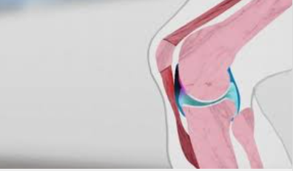
ما سبب وجود سائل لزج في المفاصل ؟
هي منع حدوث الاحتكاك بين عظام المفاصل وبالتالي تسهيل حركتها،

